Slide 1


Kelompok Non-Profit
Pemrograman Berorientasi Objek

Slide 2


Anggota
Muhammad Rizky Aulia
2209106067
Muhammad Abdillah
2209106065
Brayen Tisra Sarira
2209106076
Dwi Reza Ariyadi
2209106090
Dea Putri Anthoni
2209106091

Slide 3
Pembagian Tugas
Muhammad Rizky Aulia
Pembuatan Fungsi-Fungsi Pada Menu User
dan pembuatan Error Handling/Validasi
Dwi Reza Ariyadi
Pembuatan User Manual dan PowerPoint Presentasi
Muhammad Abdillah
Pembuatan Fungsi-Fungsi Pada Menu Admin (CRUD) dan pembuatan Error Handling/Validasi
Dea Putri Anthoni
Pembuatan Login dan Registrasi, Desain tampilan Menu, Kerangka Program dan Pembuatan Class dan Objek
Brayen Tisra Sarira
Pembuatan Tampilan QR Code dan Pembuatan File CSV serta metode penyimpanan data

Slide 4
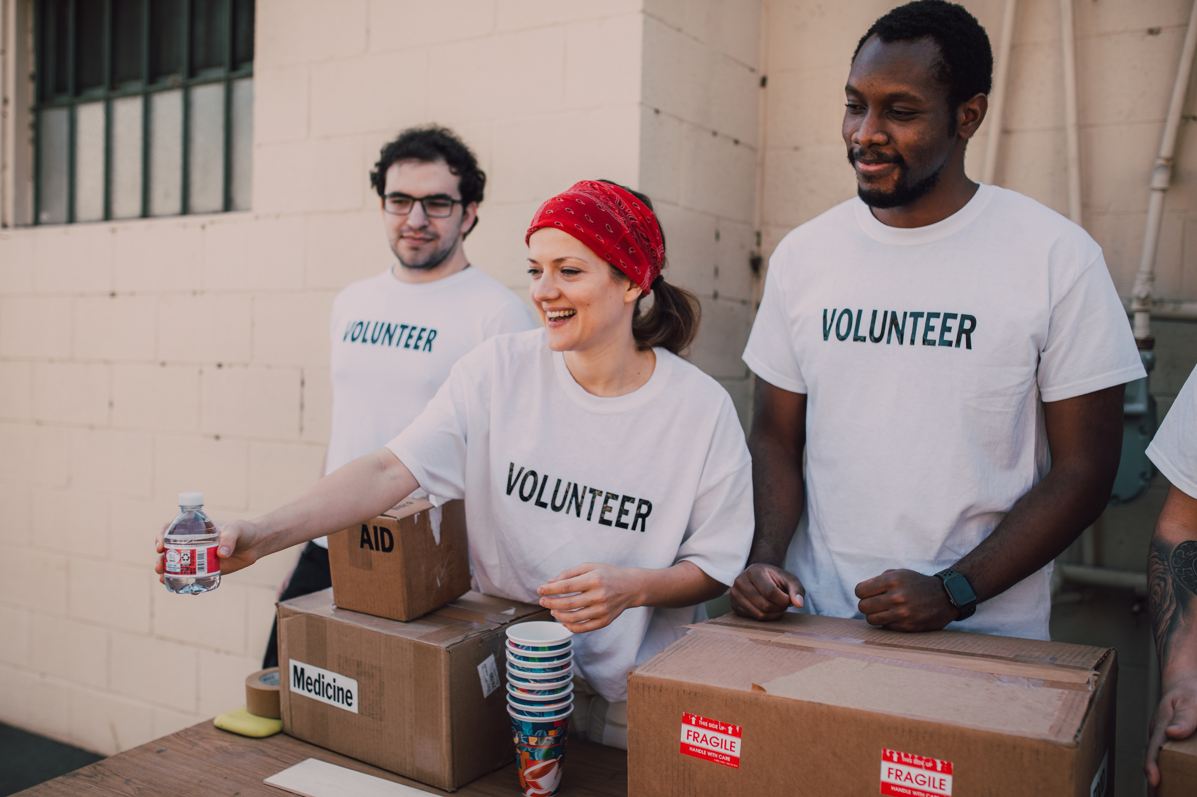
Tema dan Judul
Tema : Non-Profit
Judul : Sistem Manajemen Donasi

Slide 5
Latar Belakang
Kita tahu di Indonesia sendiri masih banyak sekali orang-orang yang membutuhkan pertolongan karena permasalahan yang terjadi. Karena itu kita membutuhkan program manajemen donasi untuk mengatasi berbagai tantangan sosial dan kemanusiaan yang dihadapi oleh masyarakat.

Slide 6
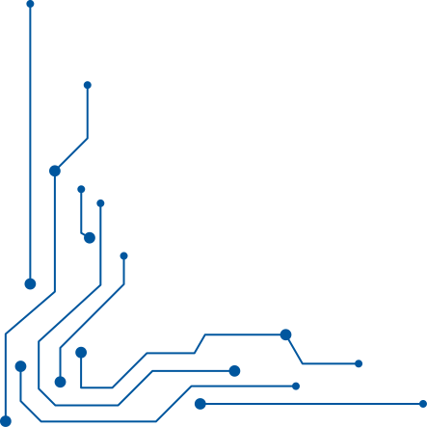

Melalui program ini, individu dan komunitas yang membutuhkan dapat menerima bantuan dalam bentuk dana, makanan, pakaian, dan lainnya. Program ini tidak dibuat hanya untuk memberikan bantuan materi, tetapi juga untuk meningkatkan kesadaran sosial dan solidaritas di antara masyarakat, serta mendukung inovasi sosial yang dapat memberikan solusi bagi masalah-masalah yang kompleks.

Slide 7
Dengan demikian, program donasi berperan penting dalam membangun kehidupan yang lebih baik dan berkelanjutan bagi mereka yang membutuhkan serta mempromosikan kepedulian sosial dalam masyarakat.

Slide 8
Manfaat
Kami melihat bahwa hal-hal seperti donasi sangat baik untuk dilakukan, namun terkadang orang-orang masih tidak tau harus melakukan donasi tersebut dimana. Maka, kami harap dengan adanya program donasi ini, dapat memudahkan baik pemilik donasi dan juga orang-orang yang ingin mendonasi dalam melakukan hal kebaikan. Selain itu, pemilik dan donatur juga dapat melihat proses donasi secara real-time.

Slide 9
Tujuan
Program Manajemen Donasi bertujuan untuk mengumpulkan donasi dari user-user pengguna program dan menyalurkannya kepada mereka yang membutuhkan. Program ini bertujuan untuk membantu mempermudah mereka yang membutuhkan donasi untuk menemukan donatur dan juga mempermudah pengguna yang ingin berdonasi menemukan tujuan donasi mereka. Dengan adanya program ini diharapkan semakin terbuka lebar lagi bagi mereka yang ingin berdonasi menemukan tujuan mereka dan meningkatnya kesadaran orang-orang terhadap yang membutuhkan.

Slide 10

Donasi
01
Fitur utama pada program ini tentu saja dapat berdonasi baik itu berupa uang, pakaian, maupun makanan dan lainnya
TopUp Saldo
02
Fitur ini digunakan untuk menambah saldo pada akun dengan cara topup melalui bank ataupun e-wallet
Fitur - Fitur Donatur Pada Program
Top Spender
03
Fitur ini dapat mengurutkan username para donatur yang telah melakukan donasi terbanyak
Riwayat Donasi
04
Fitur ini dapat memperlihatkan riwayat dari donasi yang telah dilakukan oleh donatur

Slide 11
Fitur - Fitur Admin Pada Program
Lihat Donatur
Fitur ini memungkinkan admin untuk dapat melihat data donatur dan total yang telah didonasikan
Manajemen Data Donasi
Buat Laporan
Dalam fitur ini admin dapat melihat, menambah, mengedit, dan menghapus data untuk donasi
Dalam fitur ini admin dapat melihat laporan dari donatur yang telah berdonasi

Slide 12


Kesimpulan
Melalui program ini, diharapkan agar masyarakat dapat lebih banyak melakukan hal baik dengan cara berdonasi menggunakan program kami.
Agar dapat memberi dampak positif dengan mudah dan transparan. Program kami adalah solusi yang tepat untuk masalah perdonasian.

Slide 13


THANK YOU!
For Your Kind Attention!

